Slide 1
직무수행능력평가 기획서
KUAD | DIGITAL MEDIA DESIGN
D_22161077 김휘재

Slide 2
콘텐츠 진행
01 주제선정
02 구현 메뉴
03 페이지 레이아웃
Notes:
내가 뽑은 나라는 아랍에미리트, 그중에서 화폐는 20디르함으로 선정

Slide 3
01 주제선정
Notes:
내가 뽑은 나라는 아랍에미리트, 그중에서 화폐는 20디르함으로 선정

Slide 4
주제 선정
컴퓨터 조립/수리 전문업체 유니픽스 홈페이지
Notes:
내 나름대로 마인드맵을 진행함

Slide 5
02 구현 메뉴
Notes:
내가 뽑은 나라는 아랍에미리트, 그중에서 화폐는 20디르함으로 선정

Slide 6
구현 메뉴
정보구조도
로그인
내 주문(수리)
최신뉴스
내 정보
등록/수정/삭제
댓글달기
보유기기 수정
Notes:
내 나름대로 마인드맵을 진행함

Slide 7
03 페이지 레이아웃
Notes:
내가 뽑은 나라는 아랍에미리트, 그중에서 화폐는 20디르함으로 선정

Slide 8
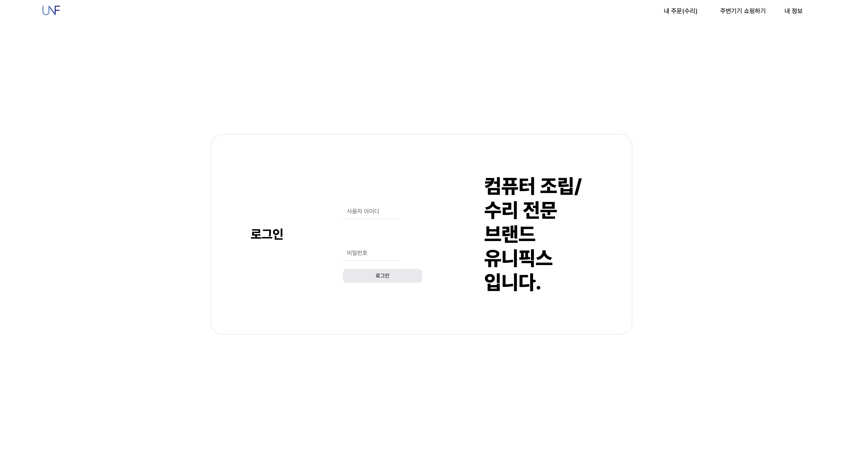
페이지 레이아웃
[Viewport] HOME
Notes:
내 나름대로 마인드맵을 진행함

Slide 9
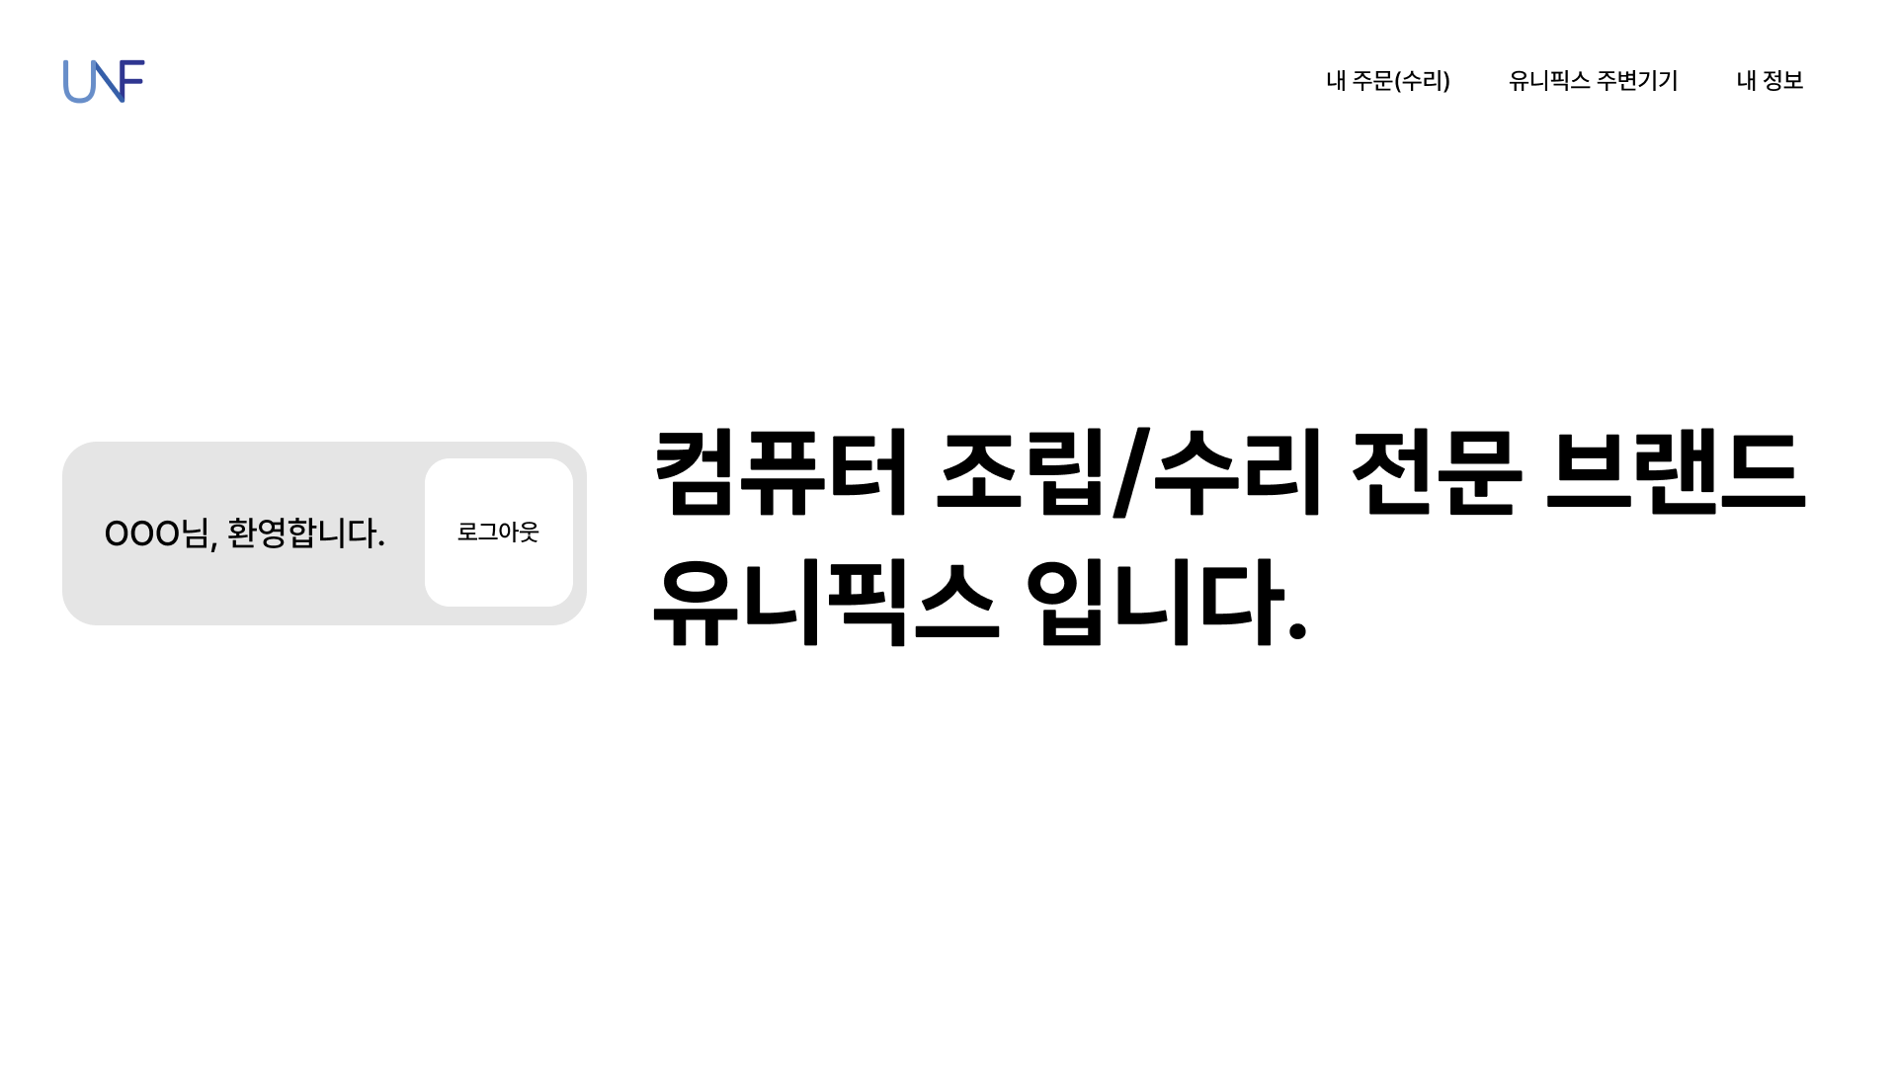
페이지 레이아웃
[Viewport] HOME > 로그인 후
Notes:
내 나름대로 마인드맵을 진행함

Slide 10
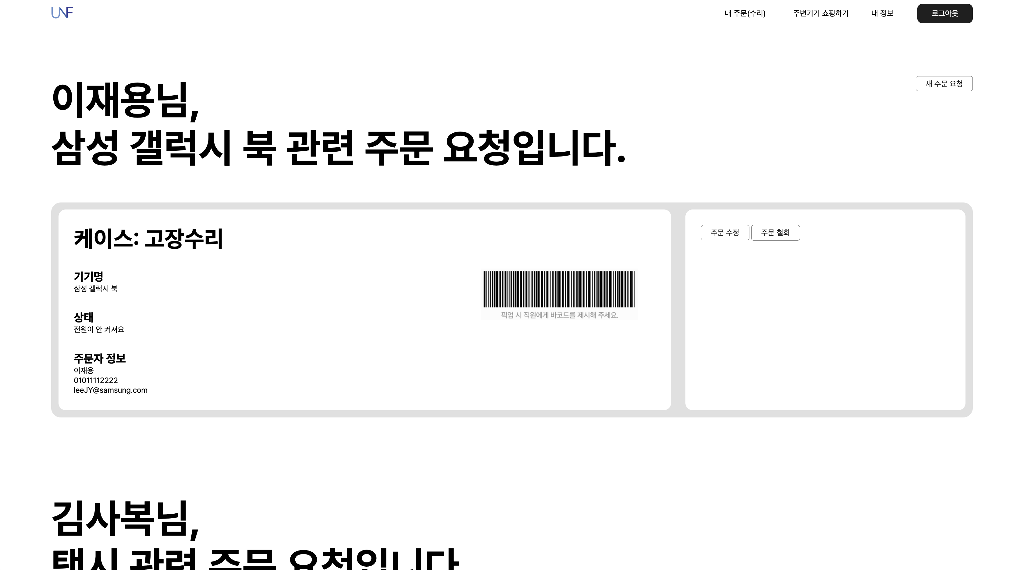
페이지 레이아웃
[Viewport] 내 주문(수리)
Notes:
내 나름대로 마인드맵을 진행함

Slide 11
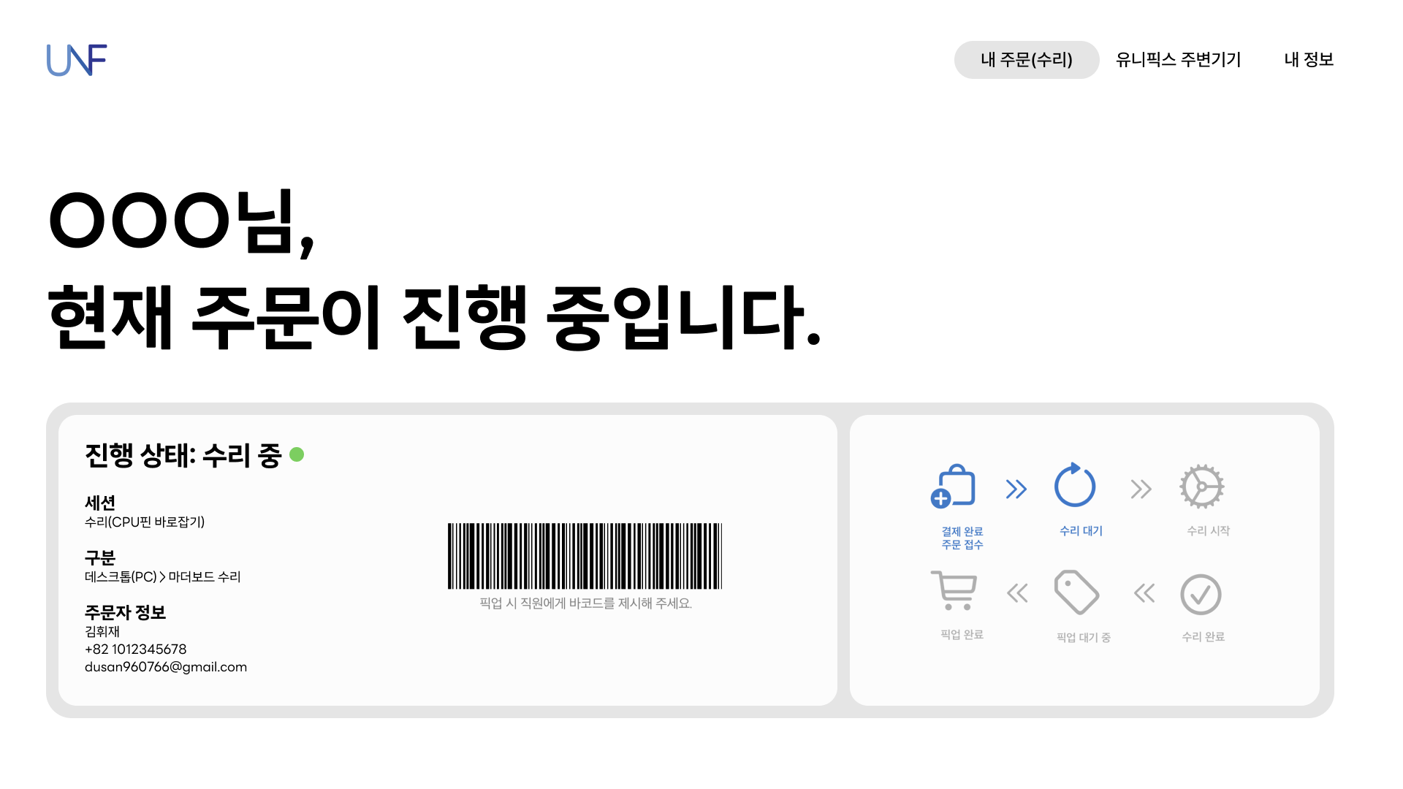
페이지 레이아웃
[Viewport] 내 주문(수리) > 조회 버튼 클릭
Notes:
내 나름대로 마인드맵을 진행함

Slide 12
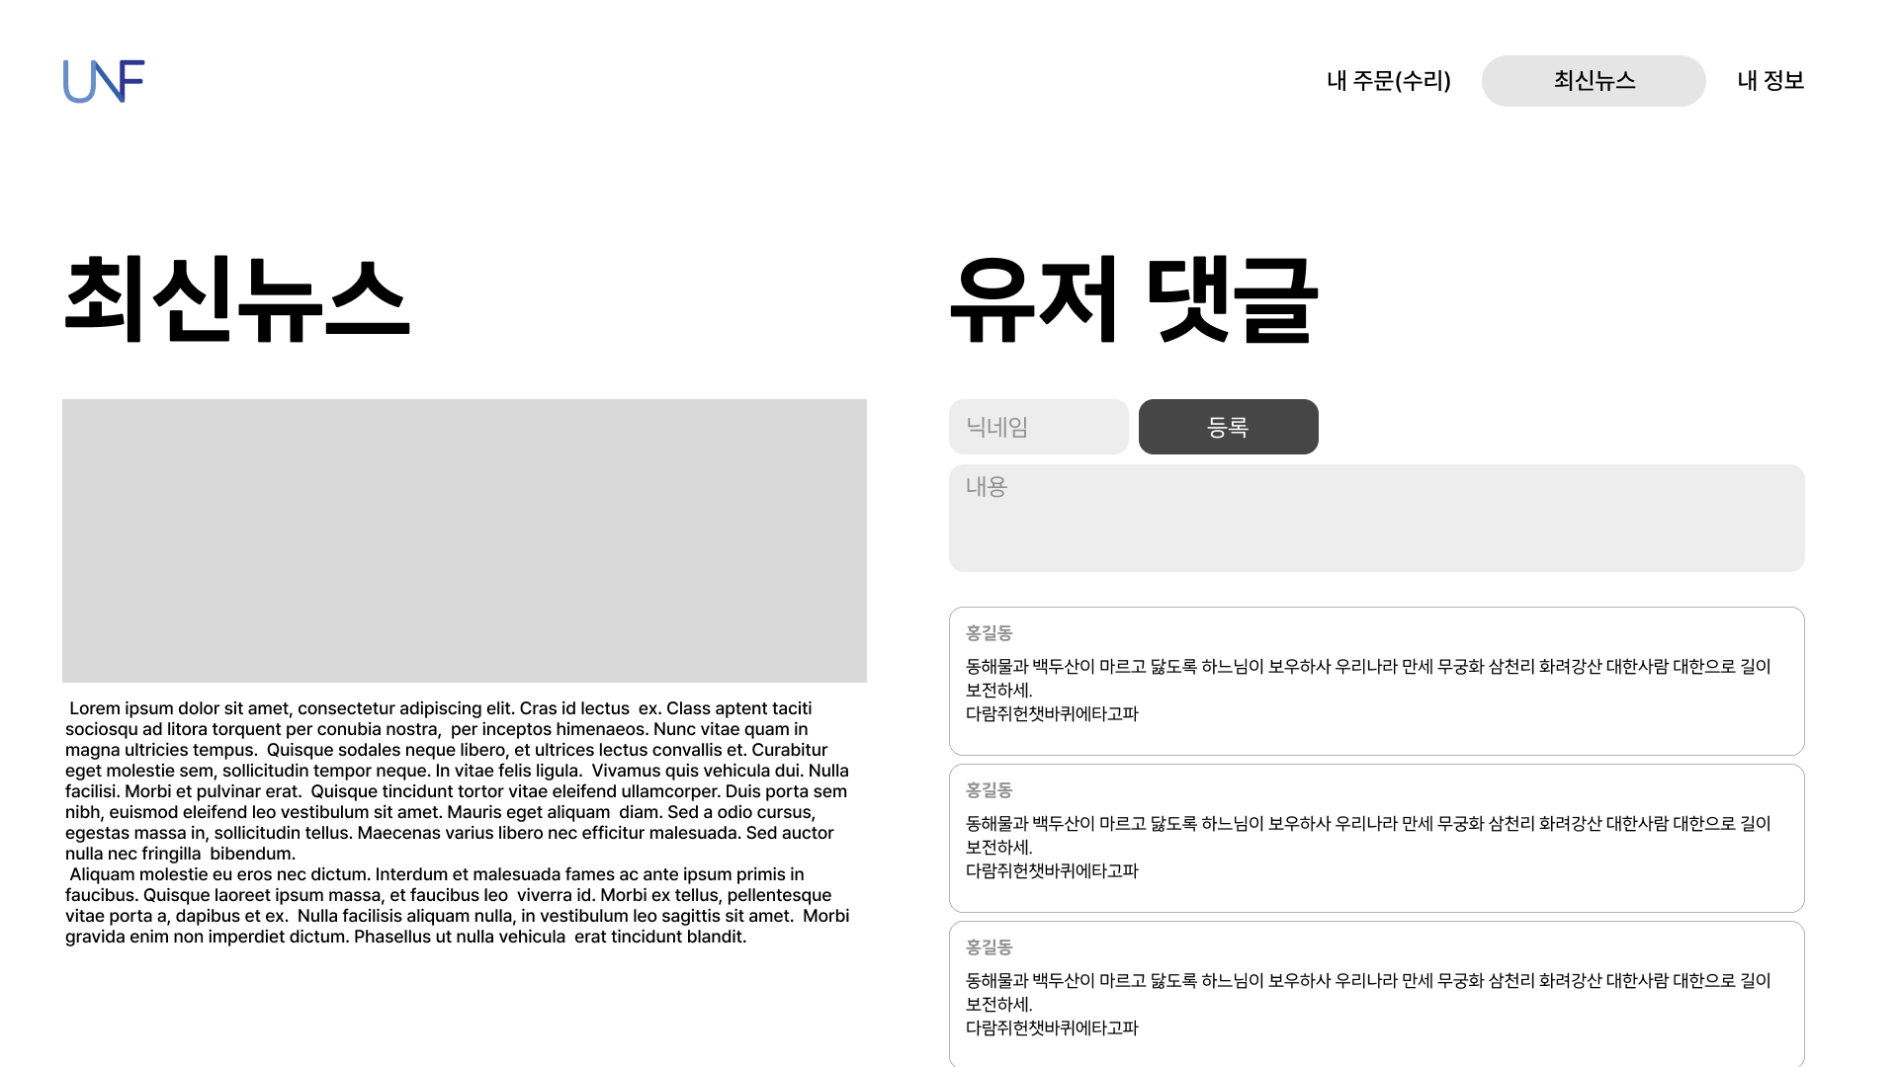
페이지 레이아웃
[Viewport] 최신뉴스
Notes:
내 나름대로 마인드맵을 진행함

Slide 13
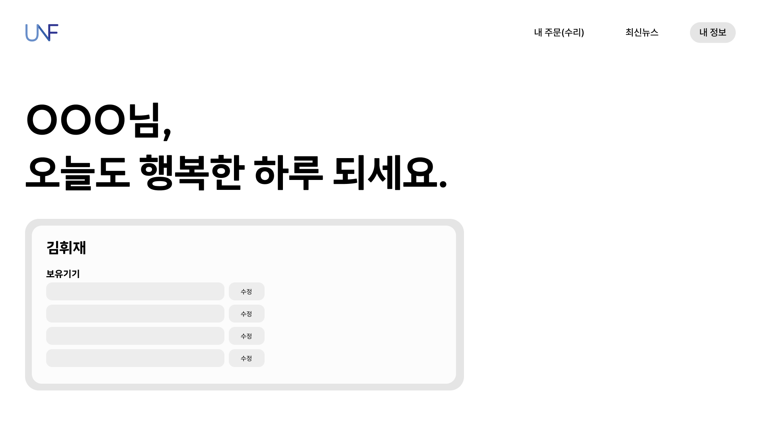
페이지 레이아웃
[Viewport] 내 정보
Notes:
내 나름대로 마인드맵을 진행함

Slide 14
직무수행능력평가 기획서
Fin.
D_22161077 김휘재

Slide 15
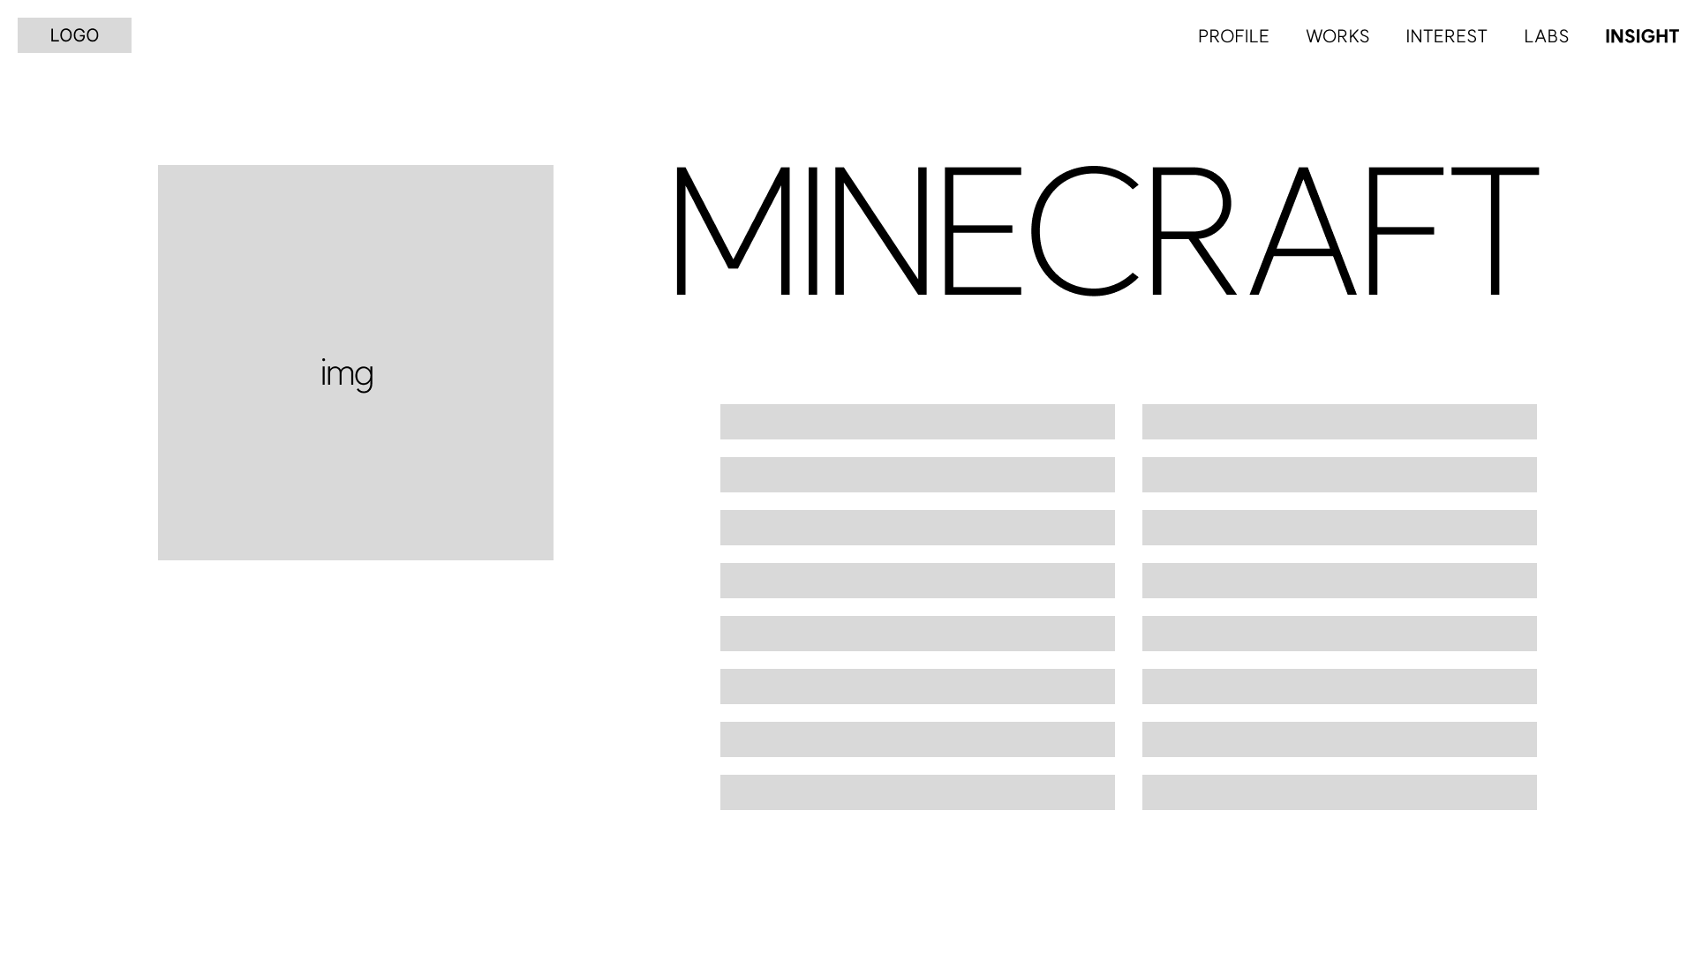
페이지 레이아웃
[Viewport] INSIGHT_CONTENTS
[Feature] 크게 영향을 받아 바라보는 시선이 바뀐 것
HTML5 LAYOUT
내비게이션, 푸터
<!--생략-->
컨테이너
<div id=”wrap”>
<section id=“main”>
<!--생략-->
<section id=“container1_mc”>
<aside id=“mc_img”></aside>
<article id=“mc_title”></artielc>
<atricle id=“mc_sub”></article>
</section>
</section>
</div>
Notes:
내 나름대로 마인드맵을 진행함

